Slide 1


UBND HUYỆN AN LÃO
TRƯỜNG TIỂU HỌC QUANG TRUNG
TIẾNG VIỆT 2
SÁCH KẾT NỐI TRI THỨC VỚI CUỘC SỐNG
GVCN: PHẠM THỊ THU HÀ

Slide 2


  Tiết 3 + 4

Slide 3

Nghe – viết Cô giáo lớp em (2 khổ thơ đầu)
Sáng nào em đến lớp
Cũng thấy cô đến rồi
Đáp lời “Chào cô ạ!”
Cô mỉm cười thật tươi
Cô dạy em tập viết
Gió đưa thoảng hương nhài
Nắng ghé vào cửa lớp
Xem chúng em học bài

Slide 4
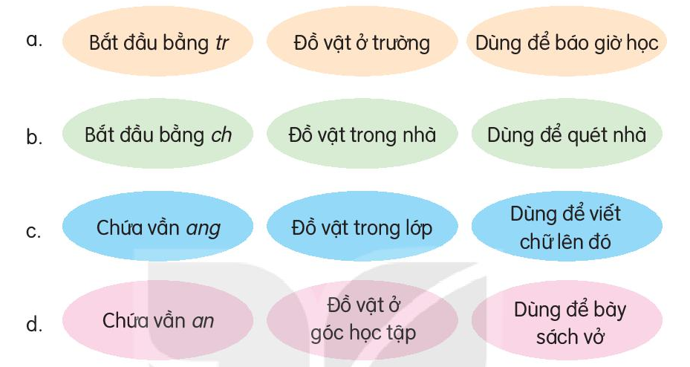
4. Trò chơi đoán từ
Cái trống
Cái chổi
Cái bảng
Cái bàn

Slide 5
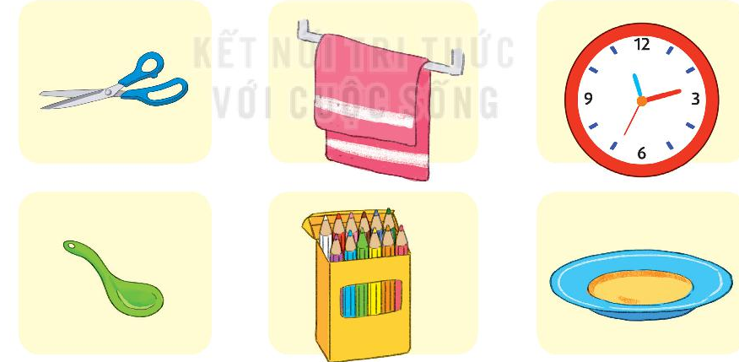
5. Viết tên đồ vật trong mỗi hình
Cái kéo
Khăn mặt
Đồng hồ
Cái thìa
Hộp màu
Cái đĩa

Slide 6
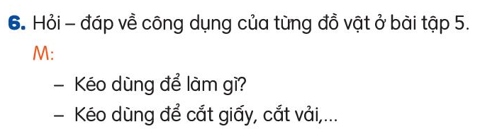
- Khăn mặt dùng để làm gì?
- Khăn mặt dùng để lau mặt.

Slide 7

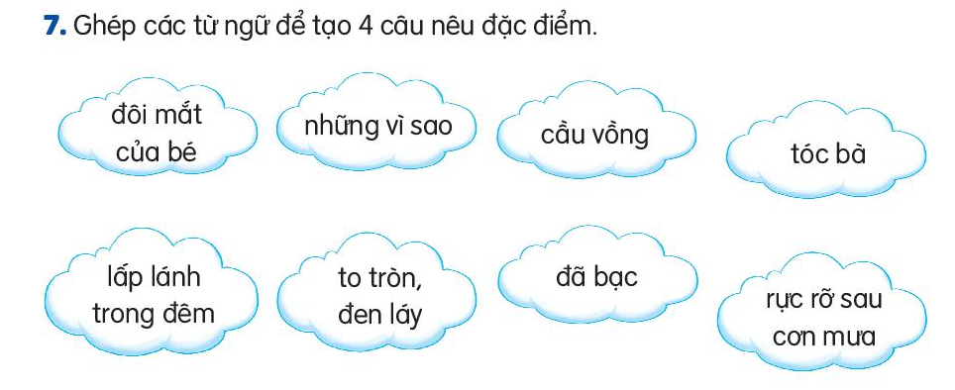

Slide 8
















Lớp 2E hẹn gặp lại các bạn ở bài sau nhé

